Slide 1
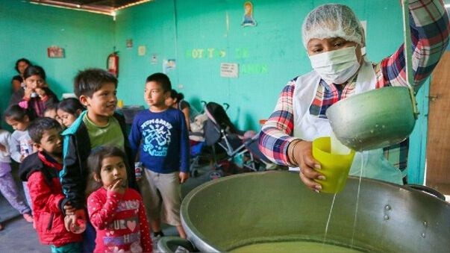
PROYECTO DE LEY 2545/2021-CR
PROYECTO DE LEY QUE MODIFICA LA LEY Nº 27470 DE NORMAS COMPLEMENTARIAS PARA LA EJECUCIÓN DEL PROGRAMA DEL VASO DE LECHE
PRESENTADO POR:

Slide 2
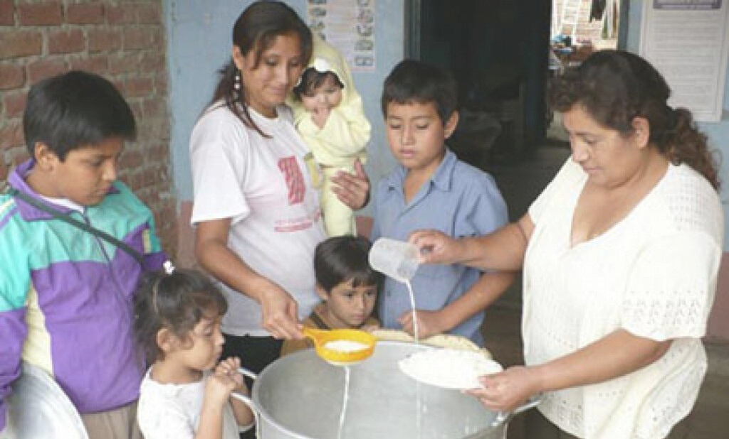
FÓRMULA LEGAL

Slide 3
Artículo 1.- Objeto de la Ley
La presente ley tiene por objeto la modificación de la Ley del Programa del Vaso de Leche, con la finalidad de establecer como productos prioritarios la leche fresca en cualquier de sus formas, así como alimentos que contengan un mínimo de 90% de insumos de la localidad, tales como harina de quinua, quiwicha, haba, maca, cebada, avena, arroz, soya y otros productos nacionales, a fin de proteger la alimentación de la población más vulnerable.

Slide 4
Artículo 2. Modificación del artículo 4° de la Ley de Normas Complementarias para la ejecución del Programa del Vaso de Leche Nº 27470
Modifíquese el artículo 4° de la Ley Nº 27470, que quedará redactado con el siguiente texto:
"Artículo 4.- De la ración alimenticia
4.1. Los recursos del Programa del Vaso de Leche financian la ración alimenticia diaria, la que debe estar compuesta por productos de origen nacional al 100% en aquellas zonas en la que la oferta de productos cubre la demanda.

Slide 5
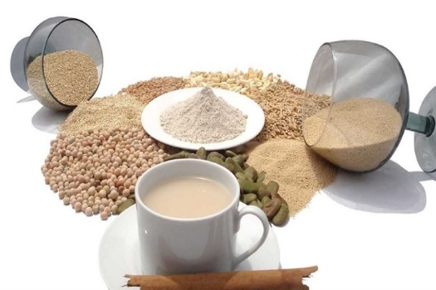
Dicha ración debe estar constituida por alimentos nacionales pudiendo ser prioritariamente leche fresca en cualquier de sus formas, a fin de alcanzar el valor nutricional mínimo, serán complementados con alimentos que contengan un mínimo de 100% de insumos de la localidad, tales como harina de quinua, quiwicha, haba, maca, cebada, avena, arroz y otros productos nacionales. Se deberá adquirir aquellos alimentos de mayor valor nutricional adecuadamente balanceado y que tenga el menor costo. Será el Ministerio de Salud, específicamente el Instituto Nacional de Salud, el que determine el valor nutricional mínimo (…)

Slide 6
El Programa del Vaso de Leche deberá cumplir con el requisito que exige un abastecimiento obligatorio los siete días de la semana a los niños. Para tal efecto, en los procesos de selección de proveedores, el Comité Especial deberá tener en cuenta los siguientes criterios de evaluación como mínimo: valores nutricionales, condiciones de procesamiento, porcentajes de componentes nacionales, experiencia y preferencia de los consumidores beneficiarios del presente Programa (...)"

Slide 7
Artículo 3° Sanciones
Ante el incumplimiento de la presente ley, el reglamento establece las sanciones administrativas, civiles y penales correspondiente, a que hubiera lugar.
Artículo 4° Derógase
Derógase las normas que se opongan a la presente ley.
Artículo 5° Reglamentación
El Poder Ejecutivo, diactará normas reglamentarias de la presente ley, en el plazo de treinta (30) días calendarios, contados a partir de la fecha de su vigencia, el cual se aprobará mediante Decreto Supremo

Slide 8
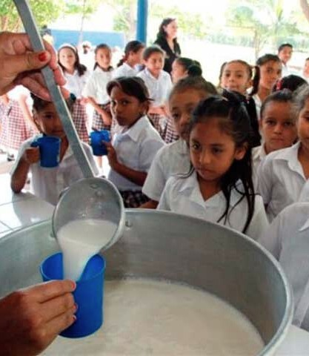
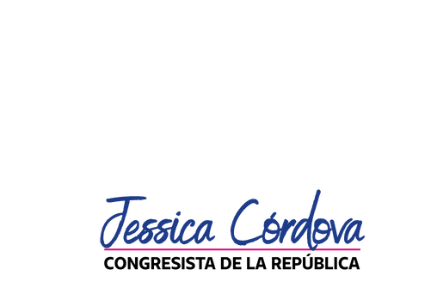
La presente propuesta normativa tiene por objeto proteger a más de 2 millones 120 mil peruanos, entre ellos niños, madres gestantes y en período de lactancia, ancianos y personas afectadas por tuberculosis; asimismo, reactivar la promoción y desarrollo de la ganadería lechera a nivel nacional, con la finalidad de contribuir en cautelar el valor nutricional de los alimentos de origen lácteo de calidad, así como complementar la norma ya existente dotándola de herramientas jurídicas en beneficio de la población y la actividad ganadera.
EFECTOS DE LA VIGENCIA DE LA NORMA SOBRE LA LEGISLACIÓN
NACIONAL

Slide 9
Esta propuesta de ley no crea ni aumenta el gasto del tesoro público, pues, de aprobarse, la ley se estará protegiendo al consumidor y sobre todo reactivar la promoción y desarrollo de la ganadería lechera a nivel nacional, que son más de
800 mil productores de leche que en su mayoría son pequeños productores de
ANÁLISIS COSTO
BENEFICIO
las zonas rurales del país, así
como el aumento de consumo de leche ya que somos uno de los países con el nivel de consumo más bajos en Sudamérica.

Slide 10
MUCHAS GRACIAS

